Slide 1
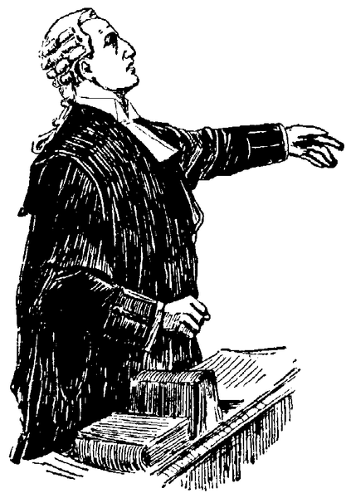
ТЕМА 6. РЕЧЬ ЗАЩИТНИКА В СУДЕ
1. Защитительная речь в суде первой инстанции: отличительные особенности, требования к речи.
2. Подготовка речи защитника.
3. Структура судебной речи защитника.
Самостоятельно:
4. Особенности речи адвоката в суде второй инстанции.
5. Особенности речи адвоката при представлении интересов потерпевшего, гражданского истца и гражданского ответчика.

Slide 2
1. Защитительная речь в суде первой инстанции: отличительные особенности, требования к речи.
Судебная речь адвоката в уголовном процессе - это публичное выступление защитника обвиняемого
(может быть и представителя потерпевшего, гражданского истца, гражданского ответчика),
произнесенная в судебном заседании и обращенная к суду
в целях психологического и юридического воздействия на них
при изложении выводов защитника в пользу защищаемого им гражданина.
Виды речей:
Речь в рамках судебных прений;
Выступление с репликой;
Речи, произнесенные при:
- заявлении ходатайств;
- изложении позиции о порядке рассмотрения дела;
- выражении мнения по заявленному ходатайству сторон уголовного процесса;
- в других предусмотренных законом случаях.
Речь, произнесенная в рамках кассационной и надзорной инстанции

Slide 3
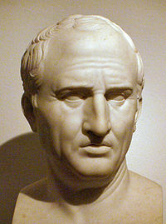
Цицерон: какими же качествами должен обладать хороший адвокат? Шесть принципов:
1. Понимать, что доходит до разума людей и трогает их сердца.
2. Понимать мотивы поступков, чтобы постичь глубины человеческого поведения.
3. Переходить от частностей дела к его универсальным истинам.
4. Вовлекать аудиторию в фабулу дела.
5. Выявлять нелогичность оппонента.
6. Выражать свои чувства и логику доступным для аудитории языком.

Slide 4
Отличительные особенности защитительной речи
Защитник выступает в судебных прениях после прокурора
обстоятельства, оправдывающие подсудимого, исключающие или смягчающие его ответственность
Необходимость сочетать защиту законных интересов обвиняемого с интересами общества и государства
более свободная по форме и содержанию
Обвинительная и защитительная речи взаимосвязаны

Slide 5
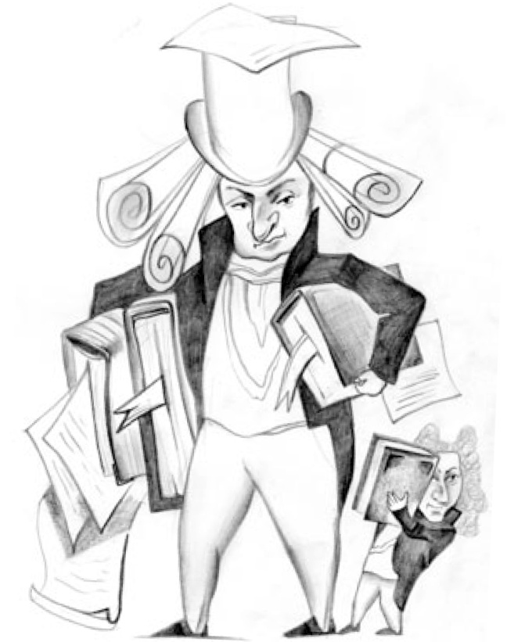
Требования к речи защитника
Надо говорить не так, чтобы вас можно было понять, а так, чтобы нельзя было не понять вас
Заранее подготовленная
Содержательная
Сжатая, емкая, хорошо проработанная
Убедительная, мотивированная
Юридически грамотная, простая для понимания
Глубокий анализ обстоятельств дела
Критический разбор доводов и доказательств
Не должны допускаться личные препирательства, укоры, насмешки
Не следует касаться личности противника

Slide 6
3. Структура судебной речи защитника
Структура речи защитника
2-ой подход
расшир.
позиция по делу
вступление
анализ и оценка доказательств
характеристика личности подзащитного
анализ причин, способствовавших совершению преступления
вопросы, связанные с применением наказания или освобождением от него
вопросы, связанные с разрешением гражданского иска
заключение
Структура речи защитника
1-ый подход
вступление
анализ фактических обстоятельств дела
правовая оценка совершенного деяния
характеристика личности подзащитного
заключение

Slide 7
Позиция по делу
Раскрытие юридической и фактической версии дела
Юридическая версия –
- какие элементы состава преступления адвокату следует оспаривать
- предлагает свою версию юридической квалификации
Фактическая версия –
- призвана объяснить суду, что произошло и по возможности почему

Slide 8
Вступительная часть защитительной речи
Важно найти правильное начало
Пробудить интерес к своей речи со стороны суда и присутствующих
Обращение
Продолжительность вступительной части защитительной речи должна исходить из объема всей речи; максимальная лаконичность вступления
Первые фразы должны быть короткими, предельно простыми
Должно быть логически связано с остальными частями защитительной речи
Вступительная часть речи определяет стержень, по которому дальше будет развиваться изложение материала

Slide 9
Анализ и оценка доказательств
Задача защитника состоит в том, чтобы
систематизировать,
под углом защиты оценить собранные по делу доказательства и
представить суду свои выводы о доказанности или недоказанности предъявленного подсудимому обвинения
Защитник:
опровергает либо все обвинение в целом, либо его часть,
обосновывает и доказывает необходимость иной правовой оценки содеянного или
отстаивает меньшую степень вины и ответственности подсудимого

Slide 10
Анализ и оценка доказательств
доказано ли, что имело место деяние, в совершении которого обвиняется подсудимый
является ли это деяние преступлением, и каким уголовным законом оно предусмотрено
доказано ли, что деяние совершил подсудимый
виновен ли подсудимый в совершении этого преступления
подлежит ли подсудимый наказанию
имеются ли обстоятельства, смягчающие и отягчающие наказание
какое наказание должно быть назначено подсудимому
установление обстоятельств, исключающих противоправность деяния (необходимая оборона, крайняя необходимость)
Исследование каждого доказательства с точки зрения достоверности, доброкачественности и допустимости
Особое внимание – оценке показаний потерпевшего, свидетелей, заключения эксперта
Обратить внимание суда не только на имеющиеся в деле доказательства, но и на те, которые отсутствуют

Slide 11
Характеристика личности подсудимого
раскрыть перед судом весь комплекс социально значимых внутренних и внешних свойств и качеств подсудимого
причины, которые способствовали его совершению, объективные и субъективные факторы, побудившие лицо нарушить закон
раскрыть внутренний мир подсудимого, его мировоззрение, проникнуть в его психологию, переживания, объяснить его поступки
данные о состоянии здоровья подсудимого, о прежних заслугах, о его отношении к труду, к семье и др., что играет в пользу подзащитного
черты и факты характера подсудимого, которые прямо указаны в законе в качестве смягчающих обстоятельств
совершение преступления под влиянием угрозы, в силу материальной, служебной либо иной зависимости;
совершение преступления впервые, вследствие случайного стечения обстоятельств;
совершение преступления под влиянием сильного душевного волнения, вызванного неправомерными действиями потерпевшего;
предотвращение виновным вредных последствий совершенного преступления;
чистосердечное раскаяние;
явка с повинной; активное содействие раскрытию преступления

Slide 12
Заключение
«Конец речи должен закруглить ее, то есть связать с началом, - писал А.Ф. Кони. - Конец - разрешение всей речи ... конец должен быть таким, чтобы слушатели почувствовали, что дальше говорить нечего»
Итог всего сказанного
Краткость, логичность, лаконичность
Яркость и выразительность
Нежелательны шаблоны и однообразие
Сделать вывод сказанному, а также закрепить и усилить впечатление
Обобщающая концовка, в которой не все "договорено до конца«
Защитник может обратиться к суду с просьбой:
об оправдании подсудимого,
о назначении ему минимального срока наказания,
о применении к нему условного осуждения.
Защитник вправе высказать свои соображения относительно заявленного гражданского иска и по другим вопросам, важным для подзащитного.

